Slide 1
ข้อมูลสถานการณ์การปลูกข้าวและสถานการณ์น้ำ
ในพื้นที่การเกษตร อำเภอผักไห่
วันที่ 13 พฤษภาคม 2567

Slide 2
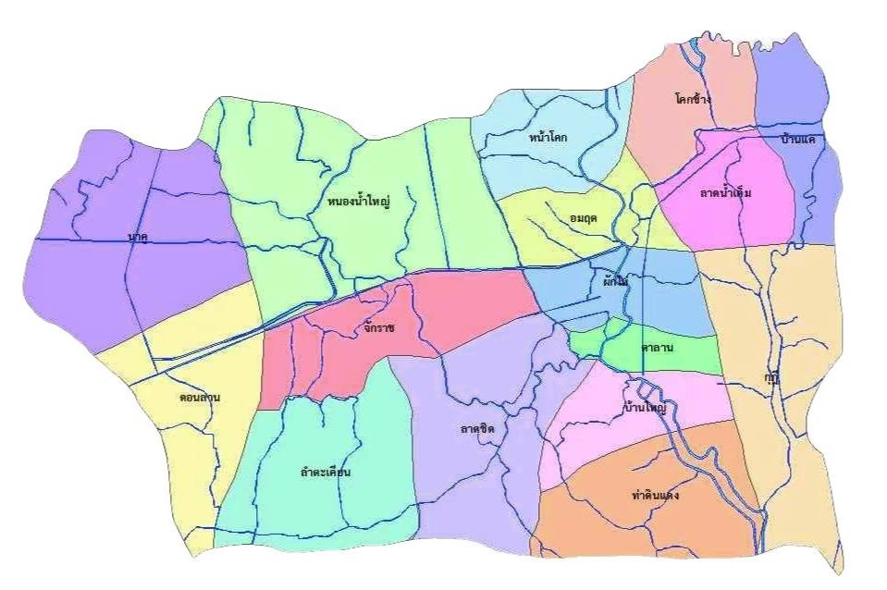
สถานการณ์การเพาะปลูกข้าวประจำปี 2567
ณ วันที่ 13 พฤษภาคม 2567
สถานการณ์การปลูกข้าวนาปรัง 2566/67
จากรายงานรายสัปดาห์สำนักงานเกษตรอำเภอผักไห่
ข้อมูล ณ วันที่ 13 พฤษภาคม 2567
พื้นที่นาข้าวของสำนักงานเกษตรอำเภอผักไห่
(ข้อมูลพื้นฐาน ณ 31 มีนาคม 2566)
พื้นที่ปลูก
68,879.95 ไร่
พื้นที่ยืนต้น
0 ไร่
71,024.95 ไร่
พื้นที่เก็บเกี่ยว
68,879.95 ไร่
พื้นที่ปลูกข้าวนาปรัง ปีการผลิต 2566/67 รายตำบล (ไร่)
อมฤต | ผักไห่ | ตาลาน | ลาดน้ำเค็ม | โคกช้าง | บ้านแค | นาคู | หน้าโคก
3,150 | 2,504 | 1,735.75 | 2,042 | 2,440 | 957 | 6,938.50 | 1,750
พื้นที่ปลูกข้าวนาปรัง ปีการผลิต 2566/67 รายอำเภอ (ไร่)
ลำตะเคียน | ดอนลาน | จักราช | ท่าดินแดง | กุฎี | บ้านใหญ่ | ลาดชิด | หนองน้ำใหญ่
5,850 | 6,804.75 | 5,770 | 5,090 | 5,642 | 1,941.75 | 9,214.20 | 7,050
เดือนที่คาดว่าจะเก็บเกี่ยว
30 เมษายน (อายุข้าว 120 วัน) | พฤษภาคม (อายุข้าว 90 – 119 วัน) | มิถุนายน (อายุข้าวน้อยกว่า 90 วัน)
- | - | -
กข 41
60,806.95 ไร่
กข 85
2,998.75
ไร่
กข 61
2,933.50
ไร่
พันธุ์ข้าวที่ปลูกมากที่สุด
อำเภอผักไห่ ได้เก็บเกี่ยวผลผลิต
ข้าวนาปรัง 66/67
ในทุ่งรับน้ำและนอกทุ่งรับน้ำ ทั้งหมดแล้ว

Slide 3
สถานการณ์การเพาะปลูกข้าวในทุ่งรับน้ำ (นาปรัง 66/67)
ณ วันที่ 13 พฤษภาคม 2567
ทุ่งป่าโมก
ทุ่งผักไห่
พื้นที่ปลูกข้าว 12,991.25 ไร่
พื้นที่ปลูกข้าว 31,238.20 ไร่
จำนวน 8 ตำบล ดังนี้
ต.อมฤต
ต.ผักไห่
ต.ตาลาน
ต.ลาดน้ำเค็ม
ต.บ้านแค
ต.ท่าดินแดง
ต.กุฎี
ต.บ้านใหญ่
จำนวน 8 ตำบล ดังนี้
ต.ผักไห่
ต.ตาลาน
ต.ลำตะเคียน
ต.ดอนลาน
ต.จักราช
ต.ท่าดินแดง
ต.บ้านใหญ่
ต.ลาดชิด
พื้นที่ปลูกข้าวในทุ่งรับน้ำ
พื้นที่นาข้าวในทุ่งรับน้ำ 44,542.45 ไร่
พื้นที่ปลูกข้าวในทุ่งรับน้ำ 44,229.45 ไร่
พื้นที่ข้าวที่เก็บเกี่ยวในทุ่งรับน้ำ 44,229.45 ไร่
ประกอบด้วย 2 ทุ่ง ครอบคลุมพื้นที่ 12 ตำบล
อำเภอผักไห่ ได้เก็บเกี่ยวผลผลิต
ข้าวนาปรัง 66/67
ในทุ่งป่าโมกและทุ่งผักไห่ ทั้งหมดแล้ว

Slide 4
สถานการณ์การเพาะปลูกข้าวในทุ่งรับน้ำ (นาปี 67/68)
ณ วันที่ 13 พฤษภาคม 2567
ทุ่งป่าโมก
ทุ่งผักไห่
พื้นที่ปลูกข้าว 7,248 ไร่
พื้นที่ปลูกข้าว 24,817 ไร่
จำนวน 8 ตำบล ดังนี้
ต.อมฤต
ต.ผักไห่
ต.ตาลาน
ต.ลาดน้ำเค็ม
ต.บ้านแค
ต.ท่าดินแดง
ต.กุฎี
ต.บ้านใหญ่
จำนวน 8 ตำบล ดังนี้
ต.ผักไห่
ต.ตาลาน
ต.ลำตะเคียน
ต.ดอนลาน
ต.จักราช
ต.ท่าดินแดง
ต.บ้านใหญ่
ต.ลาดชิด
พื้นที่ปลูกข้าวในทุ่งรับน้ำ
พื้นที่นาข้าวในทุ่งรับน้ำ 44,804.70 ไร่
พื้นที่ปลูกข้าวในทุ่งรับน้ำ 32,065 ไร่
พื้นที่ข้าวที่เก็บเกี่ยวในทุ่งรับน้ำ - ไร่
ประกอบด้วย 2 ทุ่ง ครอบคลุมพื้นที่ 12 ตำบล
เดือนที่คาดว่าจะเก็บเกี่ยว (ไร่)
กรกฎาคม | สิงหาคม | กันยายน
- | 32,065 | -

Slide 5
พื้นที่เสี่ยงประสบปัญหาขาดแคลนน้ำ
ณ วันที่ 13 พฤษภาคม 2567
อำเภอผักไห่ มี 16 ตำบล 128 หมู่บ้าน
พื้นที่ข้าวยืนต้น นาปี ปี 67/68 จำนวน 46,238.25 ไร่
ไม่มีพื้นที่เสี่ยงประสบปัญหาขาดแคลนน้ำ แต่ยังคงติดตามสถานการณ์อย่างต่อเนื่อง
พื้นที่ข้าวยืนต้น นาปี ปี 2567/68

Slide 6
สถานการณ์การปลูกข้าวนาปี ปีการผลิต 2567/68
จากรายงานรายสัปดาห์สำนักงานเกษตรอำเภอผักไห่
ข้อมูล ณ วันที่ 13 พฤษภาคม 2567
พื้นที่นาข้าวของสำนักงานเกษตรอำเภอผักไห่
(ข้อมูลพื้นฐาน ณ 22 มีนาคม 2567)
70,711.20 ไร่
พื้นที่ปลูก
46,238.25 ไร่
พื้นที่ยืนต้น
46,238.25 ไร่
พื้นที่เก็บเกี่ยว
0 ไร่
พื้นที่ปลูกข้าวนาปี ปีการผลิต 2567/68 รายตำบล (ไร่)
อมฤต | ผักไห่ | ตาลาน | ลาดน้ำเค็ม | โคกช้าง | บ้านแค | นาคู | หน้าโคก
376 | 1,480 | 1569.50 | 600 | 1,440 | 235 | 3,350 | 1,000
พื้นที่ปลูกข้าวนาปี ปีการผลิต 2567/68 รายตำบล (ไร่)
ลำตะเคียน | ดอนลาน | จักราช | ท่าดินแดง | กุฎี | บ้านใหญ่ | ลาดชิด | หนองน้ำใหญ่
4,280 | 4,269.75 | 4,500 | 4,548 | 3,033 | 1,642 | 8,900 | 5,015
เดือนที่คาดว่าจะเก็บเกี่ยว (ไร่)
กรกฎาคม |  | สิงหาคม |  | กันยายน
1-15 ก.ค. | 16- 31 ก.ค. | 1 - 15 ส.ค. | 16 – 31 ส.ค. | 1 – 15 ก.ย. | 16 – 30 ก.ย.
- | - | 26,847.75 | 19,390.50 | - | -
พื้นที่ปลูกข้าวนาปี ปี 2567/68

